Slide 1
BẢO VỆ LUẬN VĂN THẠC SĨ: ứng dụng phương pháp học Tập chuyển đổi trong nhận diện bệnh tim
NGÀNH: KỸ THUẬT ĐIỆN TỬ - 62520203
Hướng dẫn khoa học: TS. NGUYỄN THANH HẢI
Học viên thực hiện: DƯƠNG VĂN BÌNH - 1680701
Notes:
01:00
Kính chào Hội đồng
Em tên Dương Văn Bình
Em xin trình báo cáo LVThS - ứng dụng phương pháp học Tập chuyển đổi trong nhận diện bệnh tim

Slide 2
NỘI DUNG
Nội dung báo cáo luận văn “Ứng dụng phương pháp học tập chuyển đổi trong nhận diện bệnh tim” bao gồm 3 phần:
1
2
KẾT QUẢ
VÀ
THẢO LUẬN
GIỚI THIỆU
PHƯƠNG PHÁP
Notes:
01:30-Nội dung báo cáo bao gồm 3 phần:
Giới thiệu
Phương pháp
Kết quả và thảo luận

Slide 3
1
Giới thiệu
Thông tin chung về tín hiệu ECG
Lý do lựa chọn đề tài.
Notes:
- 02:00

Slide 4
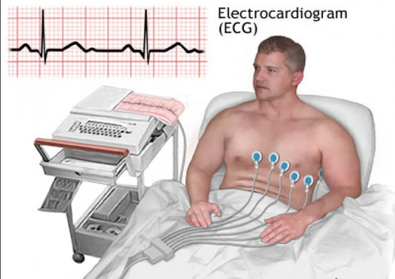
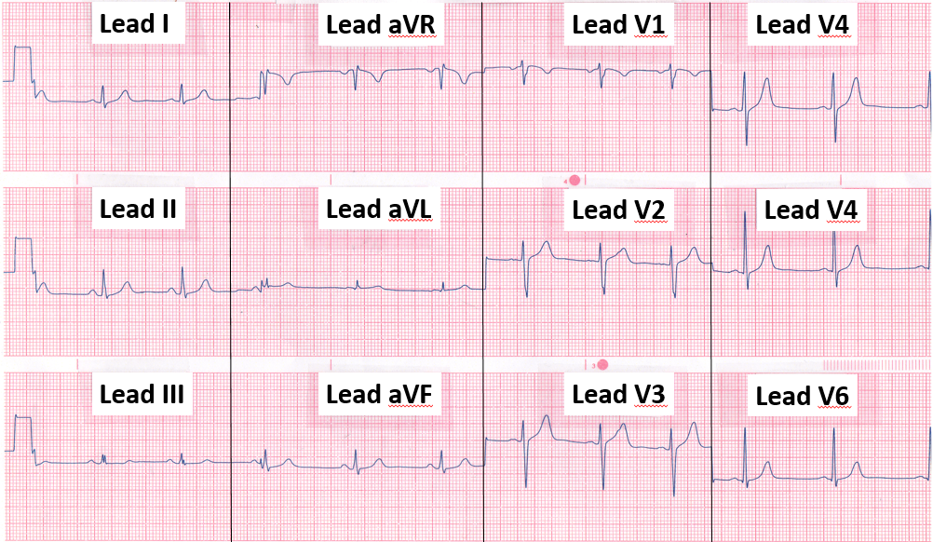
1. Thông tin chung về ECG
Đo tín hiệu ECG từ bệnh nhân
Dạng song của 12 dây điện cực ECG
→Tín hiệu ECG mang thông tin hoạt động của tim, giúp chẩm đoán các bệnh về tim
Notes:
ECG là viết tắt của ElectroCardioGram, ECG là một loại tín hiệu điện thể hiện đặc tính hoạt động của tim.
ECG theo tiêu chuẩn được thu thập trên 12 dây diện cực tương ứng với các vị trí khác nhau trên cơ thể.
Bác sỹ tim mạch dựa vào biểu hiệu trên các dạng song tín hiệu ECG để chẩm đoán bệnh.

Slide 5

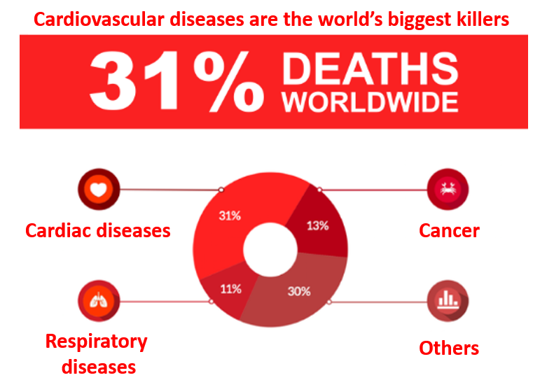
2. Lý do lựa chọn đề tài
Theo thống kê của tổ chức y thế giới hàng năm có 17.7 triệu người chết vì bệnh tim mạch, chiếm 31% trong tất cả các trường hợp tử vong trên toàn cầu.
Nguồn: http://www.who.int/cardiovascular_diseases/en/
Notes:
Theo thống kê của tổ chức WTO thì - mỗi năm có 17.7 triệu người chết do bệnh tim - chiếm 31% tổng số người chết trên toàn cầu
~ 2 người chết / giờ.
→ Điều này là động lực thúc đẩy Cần thiết có một máy -có thể chẩm đoán và phân loại nhịp tim tự động –
để hỗ trợ Bác sỹ có thể chẩm đoán
nhanh và chính xác hơn
Ngăn ngừa sớm và kịp thời.
máy -có thể chẩm đoán và phân loại nhịp tim tự động - để hỗ trợ Bác sỹ có thể chẩm đoán nhanh và chính xác hơn

Slide 6
2
PHƯƠNG PHÁP THỰC HIỆN
Biến đổi wavelet rời rạc,
Phân tích thành phần chính,
Giảm chiều dữ liệu,
Học tập chuyển đổi
Neural Network
Notes:
04:30

Slide 7
1. Sơ đồ khối
Notes:
-
SĐK gồm 6 khối chính:
1 Chuẩn bị dữ liệu
2 Trính đặc trưng
3 Thiết kế thí nghiệm
4 Giảm chiều dữ liệu
5 Học tập chuyển đổi và
6 Huấn luyện và phân loại

Slide 8
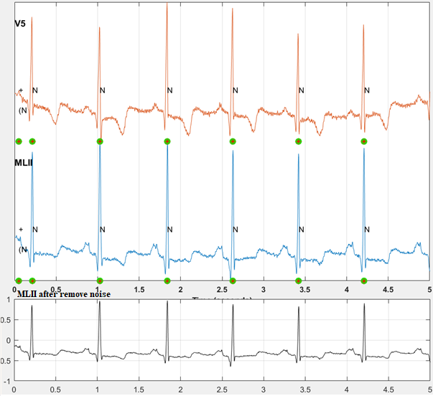
2. Chuẩn bị dữ liệu
Dữ liệu ECG MIT-BIH Arrhythmia tải từ cơ sở dữ liệu physionet.
Format MIT (*.dat,*.hea,*.atr)
MATLAB-R2017a-64bit
Dùng hộp công cụ tích hợp
“wfdb-app-toolbox-0-9-10”
Gói công cụ xử lý tín hiệu điện tim ECG
“wfdb-app-toolbox-0-9-10”
Notes:
Dữ liệu ECG MIT-BIH Arrhythmia sau khi được tải thành công từ cơ sở dữ liệu physionet
có định dạng MIT
Sau đó sử dụng hộp công cụ tích hợp “wfdb-app-toolbox-0-9-10” trên môi trường phần mền MATLAB-R2017a-64bit
để chuyển đổi sang định dạng của tập tin “*.mat” của MATLAB
NOTE
- mo goi công cụ: “wfdbRecordViewer” - physionet.org

Slide 9
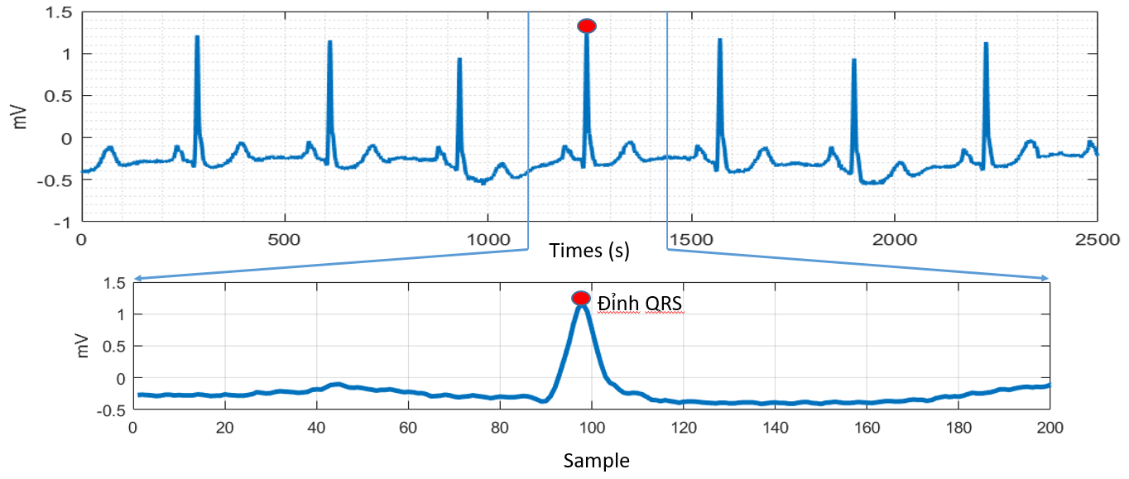
3. Tách từng nhịp tim
Hình dạng của một tín hiệu ECG sau khi đã tách ra từng nhịp gồm 200 mẫu tín hiệu
Notes:
Tại mỗi đỉnh nhịp tim lấy
99 mẫu tín hiệu trước đỉnh QRS,-
100 mẫu tín hiệu sau đỉnh QRS và
được 1 nhịp tim tổng cộng gồm 200 mẫu tín hiệu
được phân đoạn ra cho một nhịp tim để tiếp tục các phân tích sau đó
Tiếp tục cho các nhịp khác.
NOTE:
Frequency: fs=360Hz
T=2.7ms
F=f*60/200=360*60/200=108nhip/phút
Trung bình từ 60-105 nhip/ phut
https://www.physionet.org/lightwave/

Slide 10
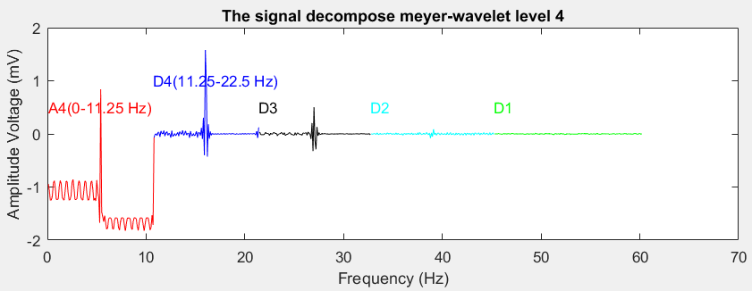
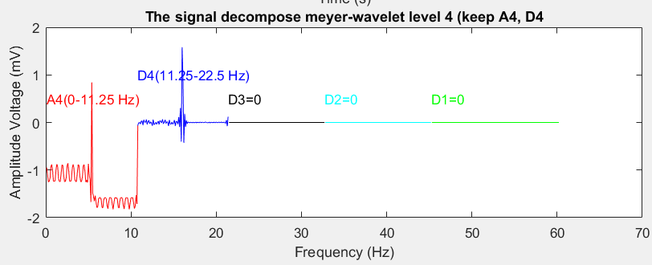
4. Trích đặc trưng
Băng tần phụ xấp xỉ cấp độ thứ tư (the fourth level approximation) chứa các tín hiệu có tần số trong dải 0-11.25 Hz
Băng tầng phụ chi tiết thứ tư (the fourth level detail) chứa các tín hiệu có tần số trong dải 11.25-22.5 Hz.
Trước khi trích đăc trưng
Sau khi trích đăc trưng
Notes:
- Mật độ phổ năng lượng (the power spectral density)
- của các nhịp tim khác nhau từ các loại bệnh khác nhau đã được
- phân biệt thành hai băng tần phụ là
xấp xỉ thứ tư và
chi tiết thứ tư

Slide 11
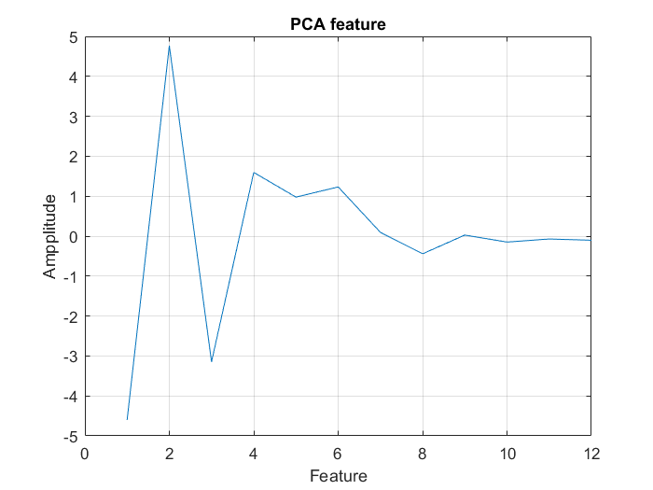
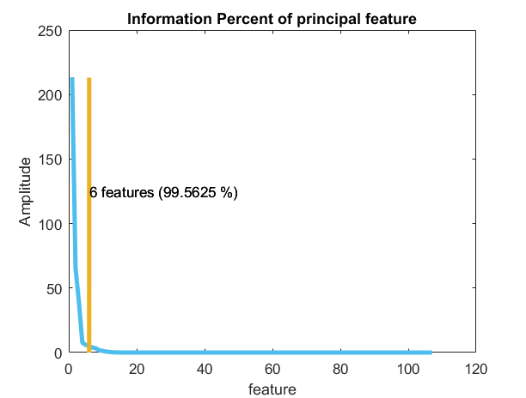
5. Giảm chiều dữ liệu
Tín hiệu sau khi được giảm chiều
dùng phương pháp PCA
Phần trăm thông tin của các thành phần chính đươc giữ lại
Notes:
Mục đích: sau khi phân tích wavelet thì sẽ giảm chiều bằng PCA or LDA
Có tổng cộng 12 đặc trưng sau khi giảm chiều PCA hay LDA gồm:
6 features của thành phần xấp xỉ A4 sau khi phân tích wavelet mayer 4 mức
6 features của thành phần chi tiết D4 sau khi phân tích wavelet mayer 4 mức
6 features sẽ giữ lại được 99.6% thông tin của dữ liệu

Slide 12
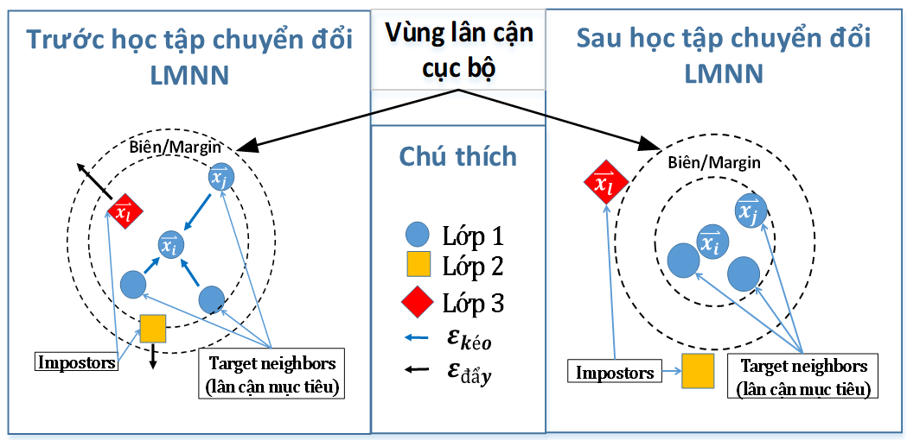
6. Học tập chuyển đổi
Sơ đồ minh họa vùng lân cận của một dữ liệu ngõ vào trước khi huấn luyện (trái) với sau khi huấn luyện (phải).
Notes:
mục dích: chuyển đổi các feature sau khi giảm chiều sang miền không gian khác với tính chất
- cùng loại thì kéo vào theo biến epsilon e-kéo
- Khác loại thì đẩy ra theo biến epsilon e-đẩy
Với một biên an toàn
impostor
@impostor /im'pɔstə/ (impostor) /im'pɔstə/ * danh từ - kẻ lừa đảo - kẻ mạo danh

Slide 13
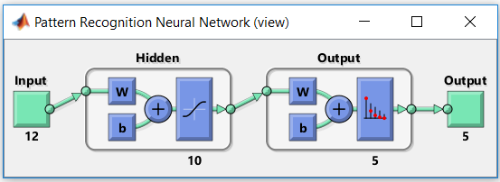
7. Huấn luyện và phân loại
Input Layer: 12 neural -> 12 đặc trưng sau khi học LMNN
Hindden Layer: 10 neural
Output Layer: 5 neural -> 5 loại bệnh tim
Kiến trúc của mạng nơ ron phân loại tín hiệu điện tim ECG
Notes:
10 là tốt
nhiều : complex, overfitting
-ít : hiệu suấ không cao.
→ kế thừa từ công trình mà em refer.

Slide 14
8. Thiết kế thí nghiệm (1)
Dây điện cực ECG | Mô tả | Tên tâp dữ liệu | Bệnh N | Bệnh S | Bệnh V | Bệnh F | Bệnh Q | Total
Dây 1 (MLII) | Tồn tại hiệu ứng kéo theo | DS11 | 90249 | 2776 | 7226 | 802 | 6906 | 107959
 |  |  | 84% | 3% | 7% | 1% | 6% | 100%
 | Loại bỏ hiệu ứng kéo theo với giảm mẫu | DS12 | 802 | 802 | 802 | 802 | 802 | 4010
 |  |  | 20% | 20% | 20% | 20% | 20% | 100%
 | Loại bỏ hiệu ứng kéo theo với tăng mẫu | DS13 | 90249 | 90249 | 90249 | 90249 | 90249 | 451245
 |  |  | 20% | 20% | 20% | 20% | 20% | 100%
Dây 2 (Dây V1, V2, V4, V5) | Tồn tại hiệu ứng kéo theo | DS21 | 90773 | 2776 | 7238 | 802 | 15360 | 116949
 |  |  | 78% | 2% | 6% | 1% | 13% | 100%
 | Loại bỏ hiệu ứng kéo theo với giảm mẫu | DS22 | 802 | 802 | 802 | 802 | 802 | 4010
 |  |  | 20% | 20% | 20% | 20% | 20% | 100%
 | Loại bỏ hiệu ứng kéo theo với tăng mẫu | DS23 | 90773 | 90773 | 90773 | 90773 | 90773 | 453865
 |  |  | 20% | 20% | 20% | 20% | 20% | 100%
Dây 1 +2 | Tồn tại hiệu ứng kéo theo | DS31 | 181022 | 5552 | 14464 | 1604 | 22266 | 224908
 |  |  | 80% | 2% | 6% | 1% | 10% | 100%
 | Loại bỏ hiệu ứng kéo theo với giảm mẫu | DS32 | 1604 | 1604 | 1604 | 1604 | 1604 | 8020
 |  |  | 20% | 20% | 20% | 20% | 20% | 100%
 | Loại bỏ hiệu ứng kéo theo với tăng mẫu | DS33 | 181022 | 181022 | 181022 | 181022 | 181022 | 905110
 |  |  | 20% | 20% | 20% | 20% | 20% | 100%
Kết quả thí nghiệm 1
Kết quả thí nghiệm 2
Kết quả thí nghiệm 3
Notes:
Phân chia tập dữ liệu gốc MIT-BIH Arrhythmia
thành các tập dữ liệu sử dụng
cho các ngữ cảnh thí nghiệm khác nhau.

Slide 15
8. Thiết kế thí nghiệm (2)
Phân chia tỷ lệ huấn luyện và kiểm tra cho các tập dữ liệu
Huấn luyện | 10% | 20% | 30% | 40% | 50% | 60% | 70% | 80% | 90%
Kiểm tra | 90% | 80% | 70% | 60% | 50% | 40% | 30% | 20% | 10%
Notes:
Có 3 thí nghiệm được thiết kế
-TN1: Khảo sát ảnh hưởng của hiệu ứng kéo theo.
-TN2: Đánh giá chéo bộ phân loại giữa các dây điện cực
-TN3: Phương pháp học chuyển đổi LMNN
Mỗi tập dữ liệu được chia tỷ lệ train và test theo phần trăm

Slide 16
3
Kết quả và thảo luận
Kết quả thí nghiệm,
Kết luận + các paper đã viết
Hướng phát triển
Tài liệu tham khảo

Slide 17
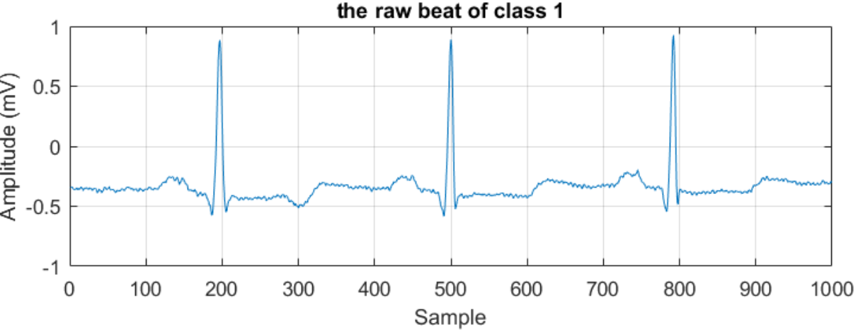
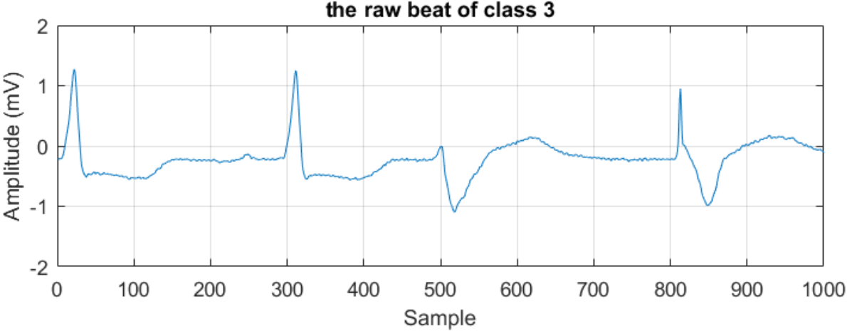
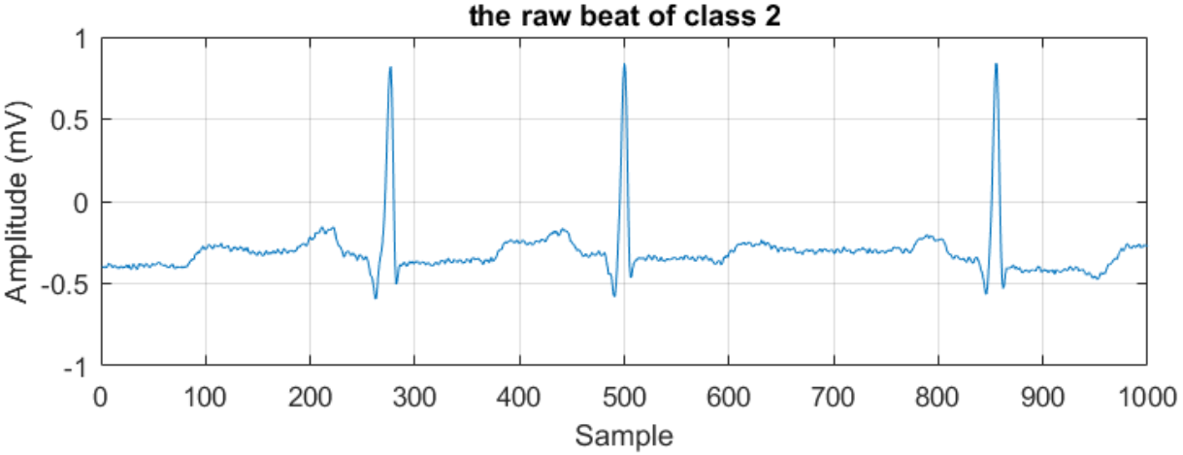
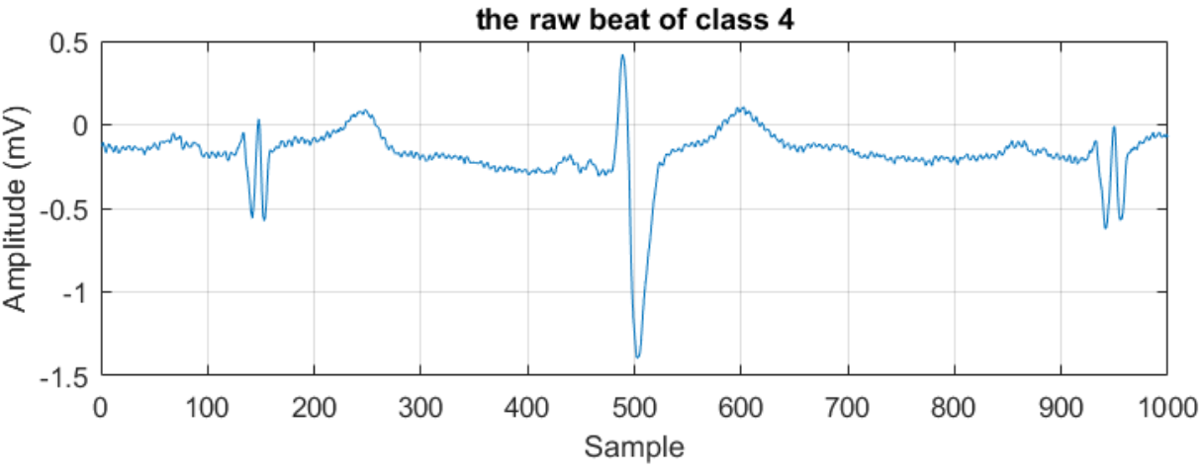
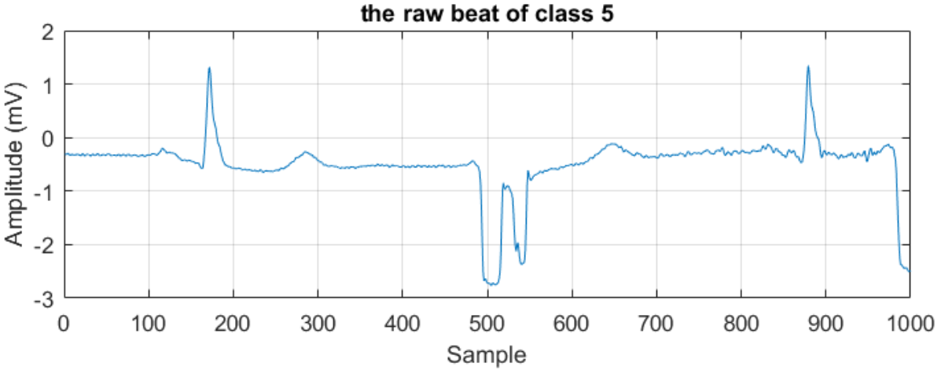
1. Các nhóm bệnh tim dựa theo tiêu chuẩn ANSI/AAMI EC57:1998/2012
Nhịp tim bệnh N
Nhịp tim bệnh V
Nhịp tim bệnh S
Nhịp tim bệnh F
Nhịp tim bệnh Q
Notes:
Có 5 bệnh
Có các đặc tính khác nhau
ANSI-American National Standards Institute
ASSOCIATION FOR THE ADVANCEMENT OF MEDICAL INSTRUMENTATION

Slide 18
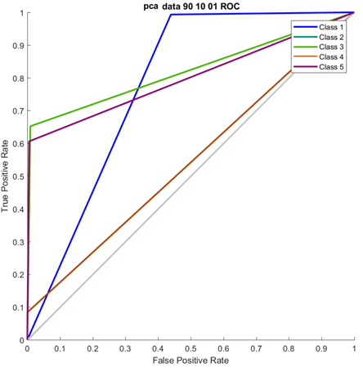
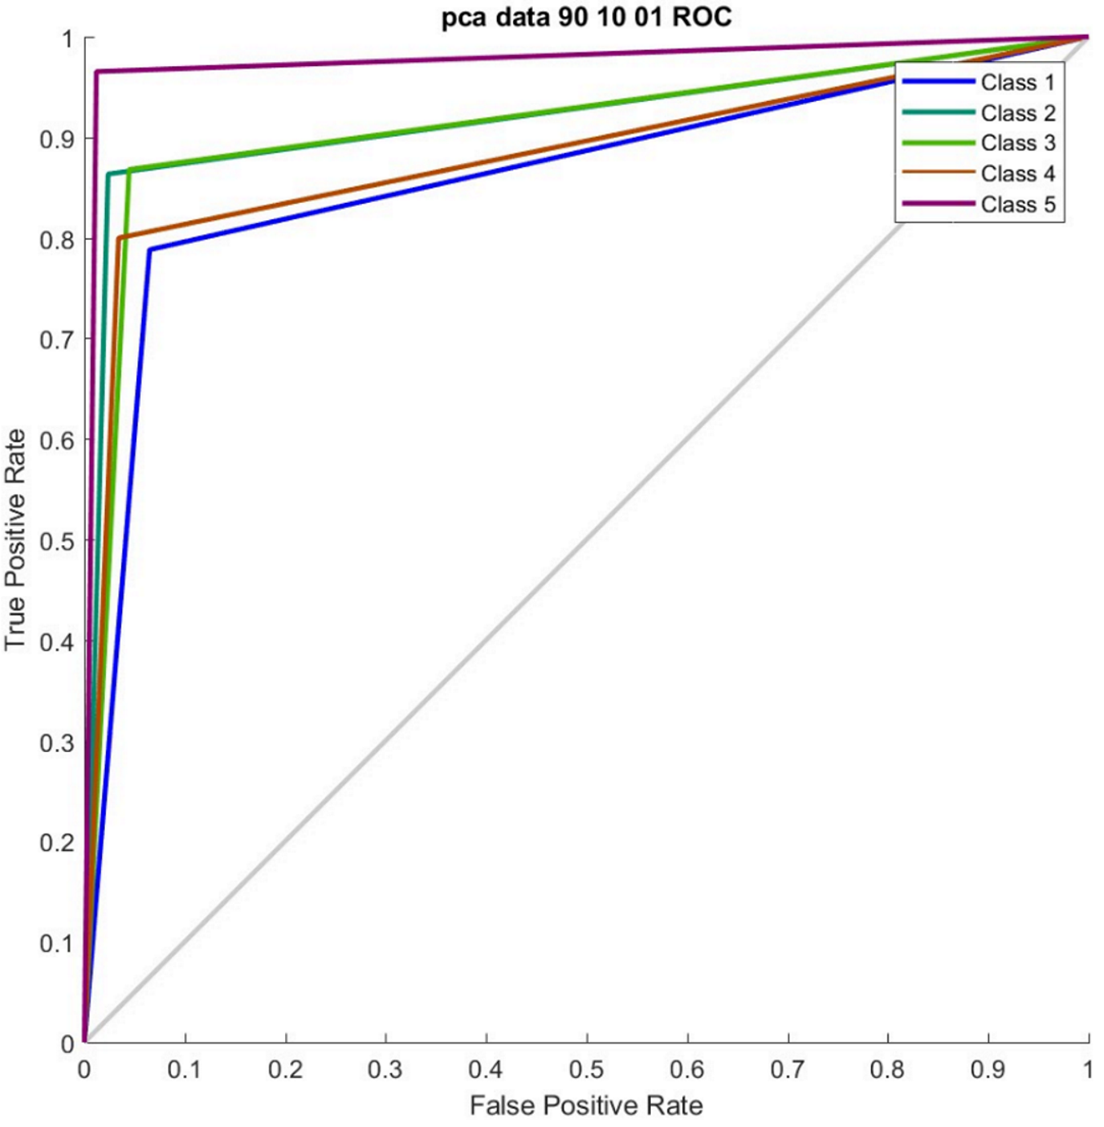
2 Kết quả thí nghiệm 1 - Khảo sát sự ảnh hưởng của hiệu ứng kéo theo “Long–tail effect” lên độ chính xác của bộ phân loại tín hiệu điện tim ECG (1)
Đường cong ROC của bộ phân loại khi dùng DWT+PCA+Neural Network
có hiệu ứng kéo theo (dữ liệu DS11)
Đường cong ROC của bộ phân loại khi dùng DWT+PCA+Neural Network
không có hiệu ứng kéo theo (dữ liệu DS13)
Notes:
DS11: Tồn Tại Hiệu ứng kéo theo
số nhịp tim của các bệnh không đồng bộ
số nhịp tim của các bệnh có đồng bộ

Slide 19
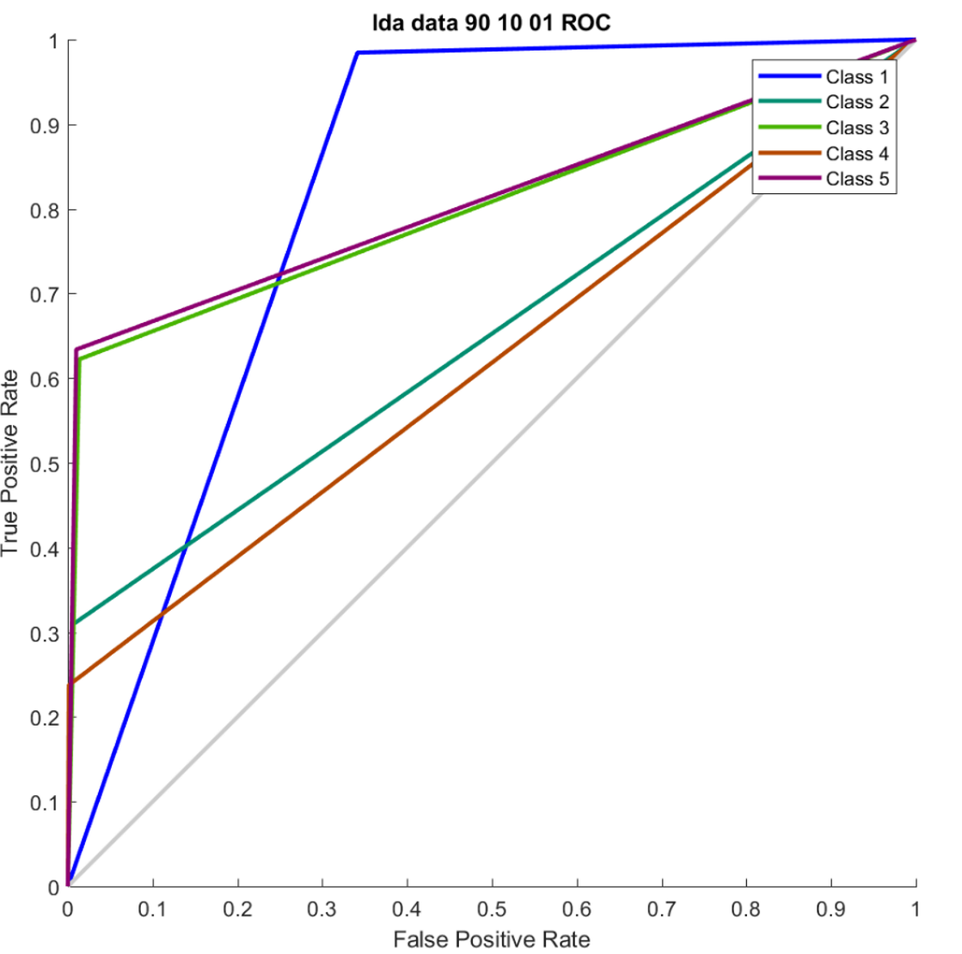
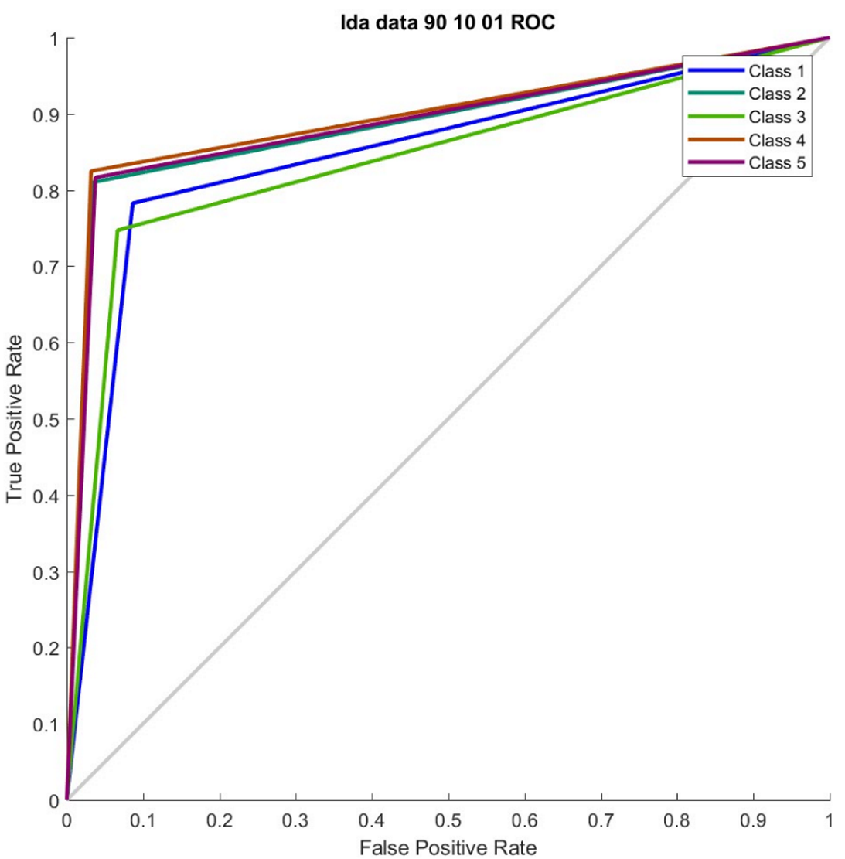
2 Kết quả thí nghiệm 1 - Khảo sát sự ảnh hưởng của hiệu ứng kéo theo “Long–tail effect” lên độ chính xác của bộ phân loại tín hiệu điện tim ECG (1)
Đường cong ROC của bộ phân loại khi dùng DWT+LDA+Neural Network
có hiệu ứng kéo theo (dữ liệu DS11)
Đường cong ROC của bộ phân loại khi dùng DWT+LDA+Neural Network
không có hiệu ứng kéo theo (dữ liệu DS13)
Notes:
DS11: Tồn Tại Hiệu ứng kéo theo

Slide 20
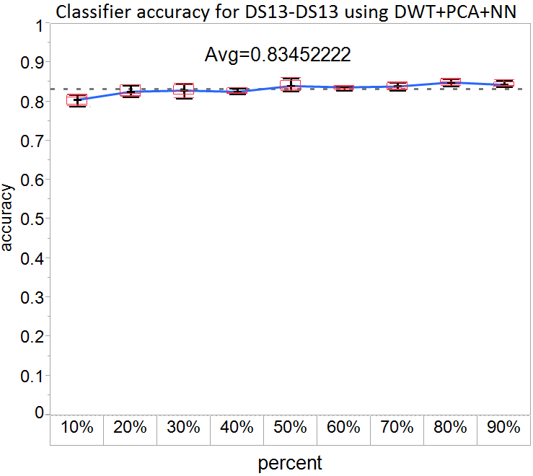
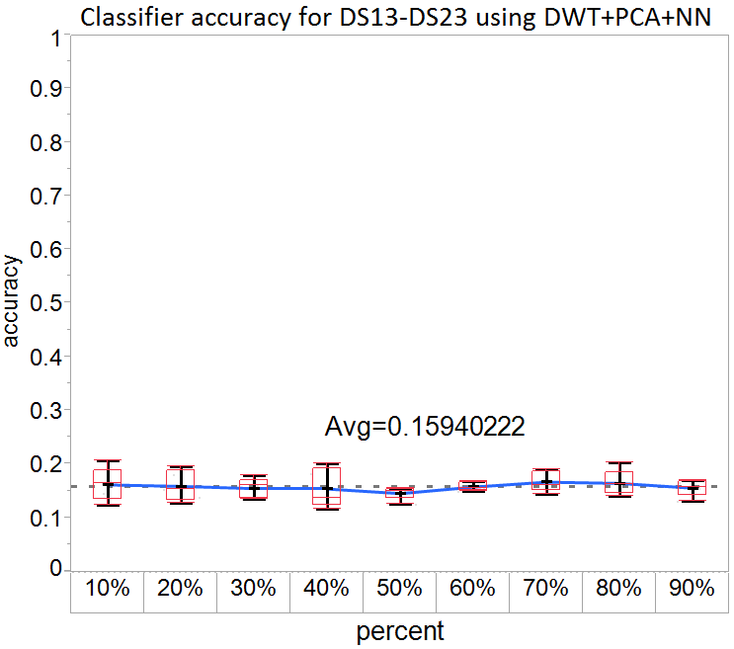
3. Kết quả thí nghiệm 2 - Đánh giá chéo bộ phân loại giữa các dây điện cực tín hiệu điện tim
Độ chính xác trung bình của bộ phân loại khi huấn luyện trên tập dữ liệu DS13 và kiểm tra trên tập dữ liệu DS13.
Độ chính xác trung bình của bộ phân loại khi huấn luyện trên tập dữ liệu DS13 và kiểm tra trên tập dữ liệu DS23
Notes:
DS13:

Slide 21
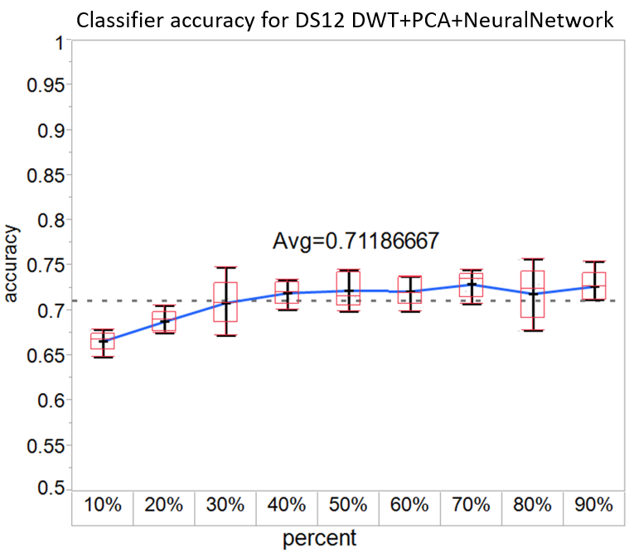
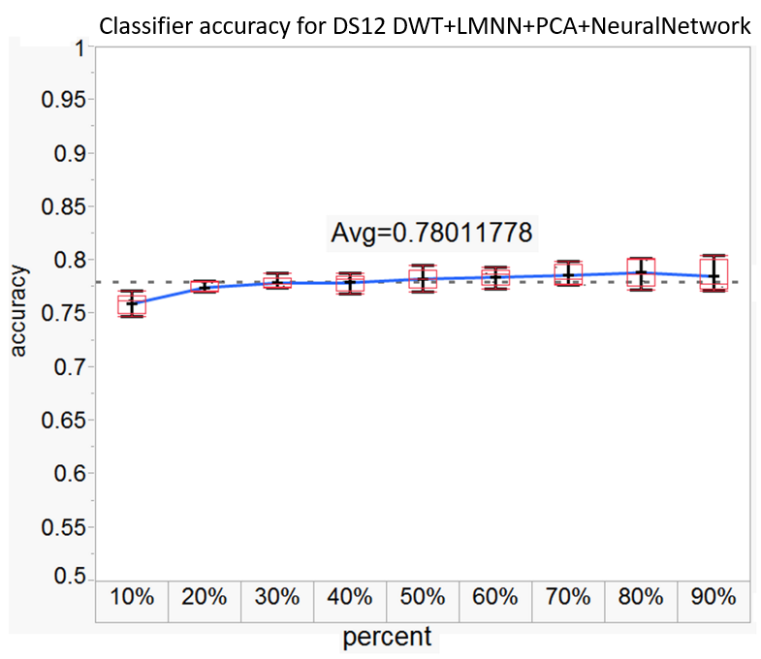
4. Kết quả thí nghiệm 3 - Thiết kế bộ phân loại tín hiệu điện tim dùng phương pháp học chuyển đổi LMNN
Độ chính xác trung bình của bộ phân loại khi không dùng học tập chuyển đổi LMNN sau giảm chiều PCA
Độ chính xác trung bình của bộ phân loại khi có dùng học tập chuyển đổi LMNN sau giảm chiều PCA
DS12

Slide 22


5. Kết luận
Nội dụng đã được đăng trên các hội nghị quốc tế

Slide 23
5. Kết luận + Các paper đã viết
1. Binh DV, Nghia NT, Hai NT, et al. Design of Classifier for Electrocardiography Classification. The 7th International Conference in Vietnam on the Development of Biomedical Engineering (BME7). International University, 2018.
2. Thai NH, Nghia NT, Binh DV, et al. Long-tail effect on ECG classification. 2017 International Conference on System Science and Engineering (ICSSE), 2017.
3. Thuy LTM, Nghia NT, Binh DV, et al. Error-rate analysis for ECG classification in diversity scenario. 2017 International Conference on System Science and Engineering (ICSSE), 2017.

Slide 24
6. Hướng phát triển
Huấn luyện và đánh giá bộ phân loại tín hiệu điện tim nhiều hơn hai nguồn dữ liệu điện tim khác nhau.
Nghiên cứu áp dụng phương pháp học sâu để cải thiện độ chính xác của bộ phân loại điện tim.
Deep Learning
Convolution Neural Network (CNN)
Long Short-Term Memory (LSTM)– Recurent Neural Network (RNN)

Slide 25
7. Tài liệu tham khảo
[1] S. M. P. P. B. N. W. H. Organization, World Health Organization in collaboration with the World Heart Federation and the World Stroke Organization, 2011.
[2] P. A. Phong and K. Q. Thien, "Classification of Cardiac Arrhythmias Using Interval Type-2 TSK Fuzzy System," in 2009 International Conference on Knowledge and Systems Engineering, 2009, pp. 1-6.
[3] L. D. Trong, L. N. Tuan, D. N. Minh, H. T. Duc, H. N. Thai, and T. N. Duc, "Optimal thresholds for two-state ECG compressing algorithm," in 2016 International Conference on Biomedical Engineering (BME-HUST), 2016, pp. 3-7.
[4] L. Duong Trong, T. Nguyen Due, H. Chu Due, T. Nguyen Van, and D. Trinh Quang, "Study on limitation of removal of baseline noise from electrocardiography signal in measurement using wavelet analysis," in 2013 Fifth International Conference on Ubiquitous and Future Networks (ICUFN), 2013, pp. 481-486.
[5] R. J. Martis, U. R. Acharya, and L. C. Min, "ECG beat classification using PCA, LDA, ICA and Discrete Wavelet Transform," Biomedical Signal Processing and Control, vol. 8, pp. 437-448, 2013/09/01/ 2013.
[6] F. G. Yanowitz, Introduction to ECG interpretation vol. 9.0, 2012.
[7] V. K. Stamatios, "Artificial Neural Networks: Concepts," in Understanding Neural Networks and Fuzzy Logic:Basic Concepts and Applications, ed: Wiley-IEEE Press, 1996, p. 232.
[8] C. Dubos, S. Bernard, S. Adam, and R. Sabourin, "ROC-based cost-sensitive classification with a reject option," in 2016 23rd International Conference on Pattern Recognition (ICPR), 2016, pp. 3320-3325.
[9] S. H. Jambukia, V. K. Dabhi, and H. B. Prajapati, "Classification of ECG signals using machine learning techniques: A survey," in 2015 International Conference on Advances in Computer Engineering and Applications, 2015, pp. 714-721.
[10] J. K. M. T. P. Vogl, A. K. Rigler, W. T. Zink, D. L. Alkon, "Accelerating the Convergence of the Back-Propagation Method," 1988.
[11] N. H. Thai, N. T. Nghia, D. V. Binh, N. T. Hai, and N. M. Hung, "Long-tail effect on ECG classification," in 2017 International Conference on System Science and Engineering (ICSSE), 2017, pp. 34-38.Memory (LSTM)– Recurent Neural Network (RNN)

Slide 26
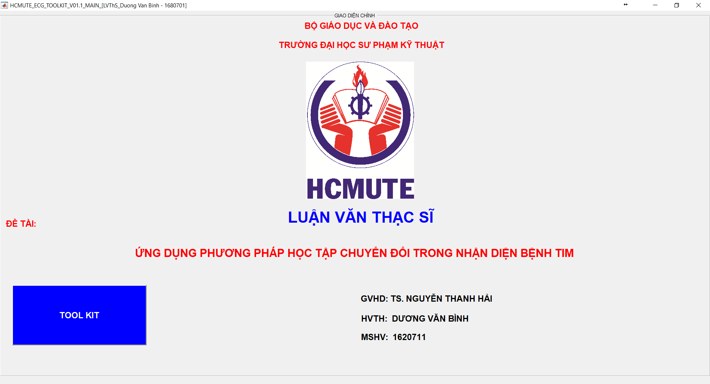
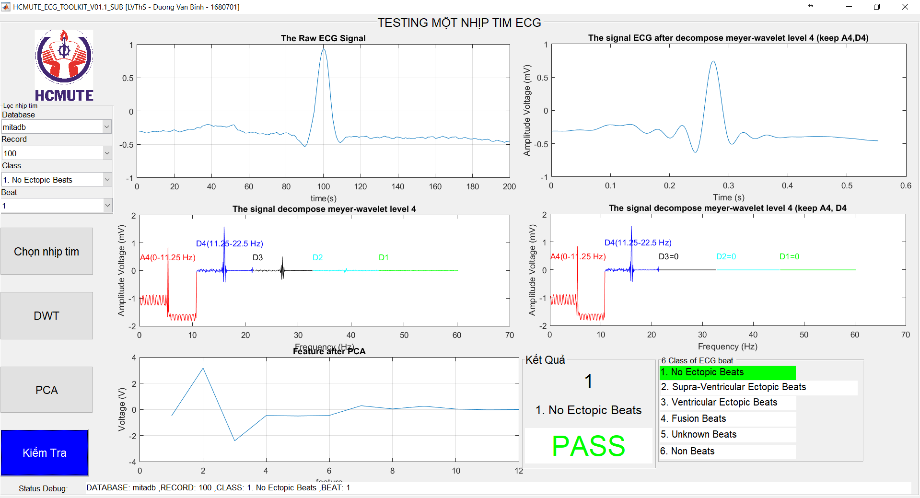
Demo Application

Slide 27
THE END
THANK FOR YOUR LISTENING...!

Slide 28
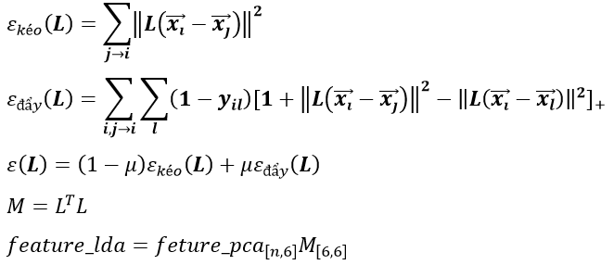
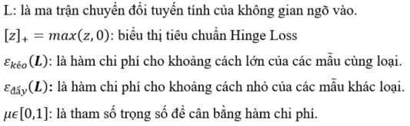
7. Học tập chuyển đổi
Sơ đồ minh họa vùng lân cận của một dữ liệu ngõ vào trước khi huấn luyện (trái) với sau khi huấn luyện (phải).
Notes:
impostor
@impostor /im'pɔstə/ (impostor) /im'pɔstə/ * danh từ - kẻ lừa đảo - kẻ mạo danh

